Slide 1
Menighedsrådsvalg 2020

Slide 2
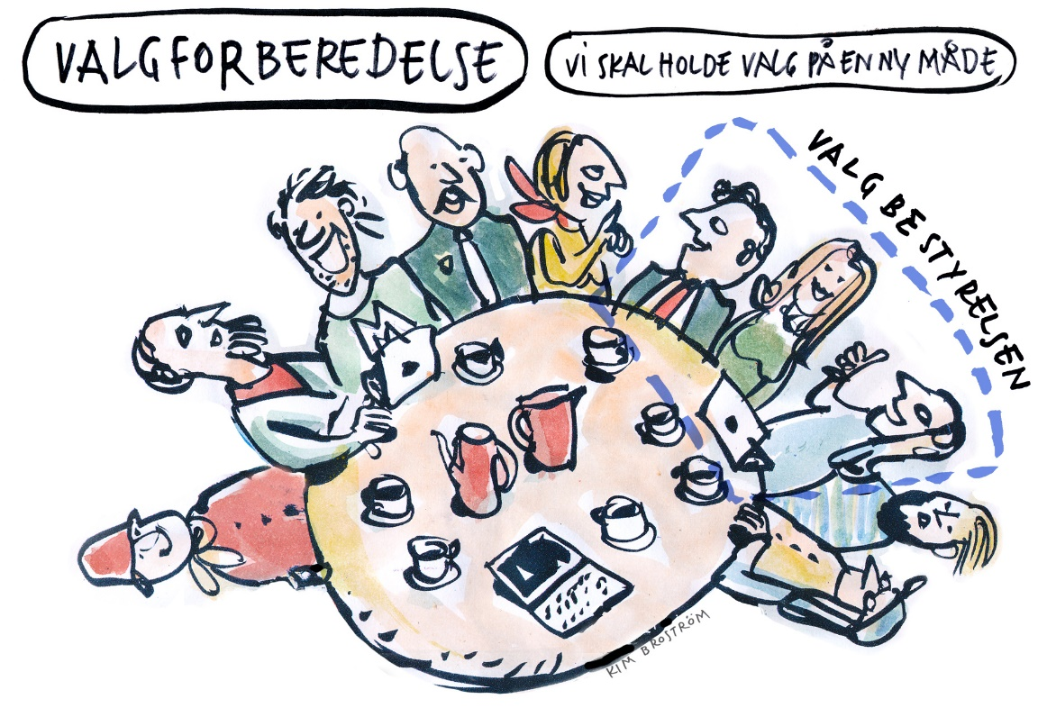
Velkomst
Aftenens program
Præsentation
Den nye valgform
Opgaver forud for valget
Orienteringsmøde 12. maj 2020
Rekruttering
Valgforsamling 15. september 2020
Efter valget
Afrunding og tak for i aften

Slide 3
Ny valgform til menighedsrådsvalget
I år skal alle menighedsråd vælges på en valgforsamling
Den nye valgform indebærer:
Orienteringsmøde den 12. maj 2020
Valgforsamling den 15. september 2020
Resultatet skal offentliggøres, med mulighed for at udløse afstemningsvalg
Orienteringsmødet afholdes sammen med det årlige menighedsmøde
Valgforsamlingen tager udgangspunkt i foreningslivets generalforsamlinger med mulighed for dialog og debat

Slide 4
Hvorfor skal valget foregå på en ny måde?
Den demokratiske legitimitet i folkekirken fastholdes og styrkes
Den metode med aftalevalg, man havde udviklet lokalt, har fungeret, men savnet legitimitet
Mange steder blev afstemningsvalget ikke en realitet
Faste datoer og krav om annoncering af orienteringsmøde og valgforsamling skaber synlighed

Slide 6
Valgmateriale på kurset
Udprint af præsentation
Regler for menighedsrådsvalg
Orienteringsmøde og valgforsamling
Valgret og valgbarhed
Indberetning om valg til menighedsråd, konstituering og kassation af valgmateriale m.v.
Overblik: ”Kort om valgforsamling”
Folder: ”Vi er til for dig”
Guide til valgportalen
Rekrutteringshåndbog

Slide 7
Opgaver forud for valget

Slide 8
Fastsættelse af antal menighedsrådsmedlemmer
Fastsættelse af antal menighedsrådsmedlemmer, der skal vælges, sker efter denne model:
Find folkekirkemedlemstallet på sogn.dk under ”fakta om sognet”
Antal folkekirkemedlemmer i sognet | Antal valgte medlemmer
1 til 1.000 | 5
1.001 til 2.000 | 6
2.001 til 3.000 | 7
3.001 til 4.000 | 8
4.001 til 5.000 | 9
5.001 til 6.000 | 10
6.001 til 7.000 | 11
7.001 til 8000 | 12
8.001 til 9.000 | 13
9.001 til 10.000 | 14
10.001 eller flere | 15

Slide 9
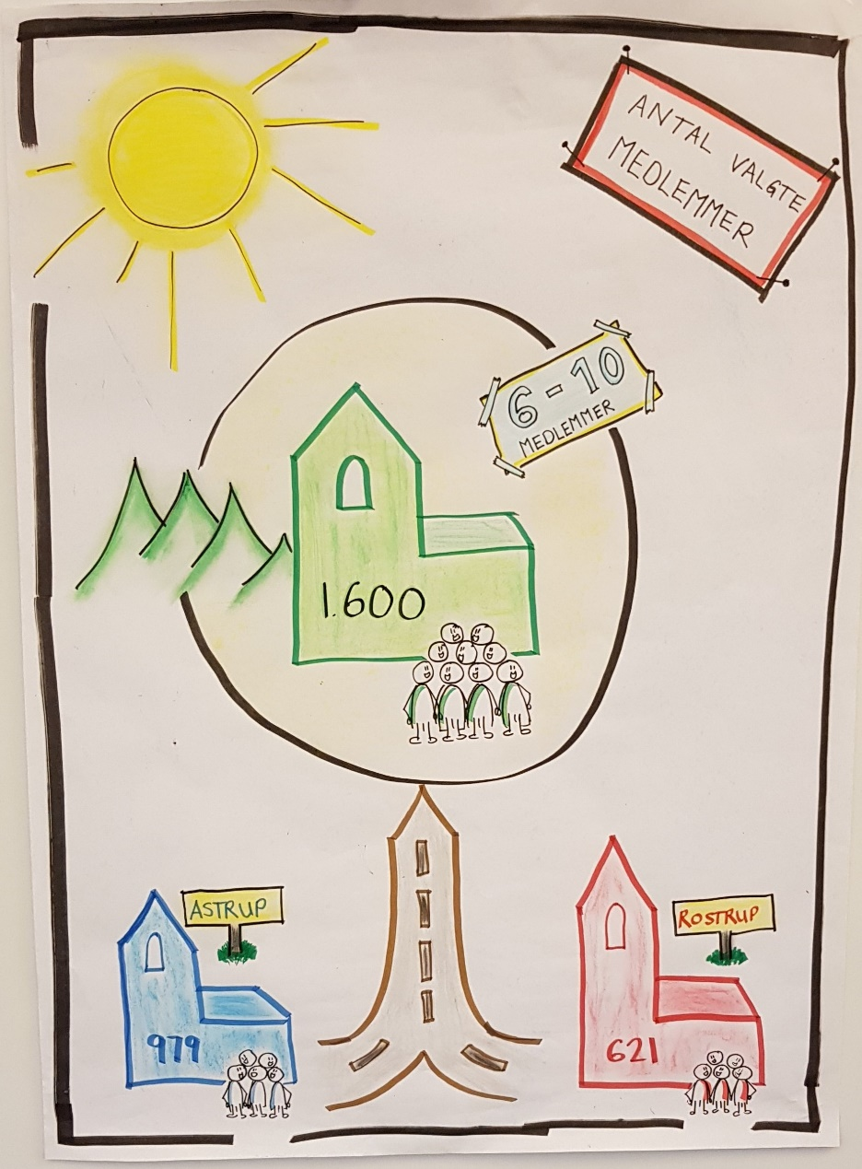
Fastsættelse af antal menighedsrådsmedlemmer i fælles menighedsråd
Fastsættelse af antal menighedsrådsmedlemmer, der skal vælges i fælles menighedsråd
Antallet af valgte medlemmer:
Højst: Summen af det antal valgte medlemmer, som de deltagende sogne er berettiget til
Mindst: Det antal valgte medlemmer, som det samlede antal folkekirkemedlemmer i de deltagende sogne ville berettige til
Hvert sogn skal mindst have 1 valgt medlem
Husk at meddele antallet og fordelingen til biskoppen

Slide 10
Strukturændringer – hvis det skal gælde fra valget 2020
Ændring af menighedsrådets struktur
Senest 1. april 2020 skal menighedsrådet have besluttet, om de ønsker en ændret struktur i form af:
Oprettelse af nye fælles menighedsråd
Ændring af fælles menighedsråd
Nedlæggelse af fælles menighedsråd
Senest 1. april 2020 skal menighedsrådet indberette den ændrede struktur til biskoppen
Ændring i sognestrukturen
Hvis menighedsrådet ønsker en ændring i sognestrukturen skal der sendes en ansøgning til ministeriet
Ansøgningen skal:
Være vedlagt en udtalelse fra biskop og provst
Være sendt til ministeriet senest 1. marts 2020

Slide 11
2-årig funktionsperiode
Menighedsrådet kan beslutte, at man ønsker at nedsætte funktionsperioden til 2 år i perioden 2020-2024
For at kunne nedsætte funktionsperioden, skal der indgives en ansøgning til biskoppen
Krav til ansøgningen:
Den skal være begrundet
Den skal være fremsendt til biskoppen senest 1. marts 2020
En udtalelse fra provsten skal være vedlagt

Slide 12
2-årig funktionsperiode
Biskoppens afgørelse skal foreligge senest 1. april 2020, hvis det skal have virkning for valget i 2020
Hvis det afgøres, at funktionsperioden nedsættes til 2 år, skal der afholdes valg igen i 2022
Til det ordinære valg i 2024 sendes der igen en ansøgning om nedsættelse af funktionsperioden

Slide 13
Opdater oplysninger
Opdaterede oplysninger om valgbestyrelsens formand
Inden den 15. april 2020 skal menighedsrådet sørge for, at stiftet har opdaterede oplysninger om valgbestyrelsens formand
Oplysninger, som stiftsadministrationen skal have:
Formandens navn, telefonnummer og mailadresse (eller postadresse)

Slide 14
Indtast antallet af menighedsrådsmedlemmer
Valgbestyrelsen skal indtaste antallet af medlemmer, der skal vælges i det enkelte sogn, i Valgsystemet
Valgsystemet åbner for indtastning den 15. april 2020
Indtastningen skal have fundet sted senest den 1. maj 2020
Valgsystemet bliver tilgængelig på Den Digitale Arbejdsplads

Slide 15
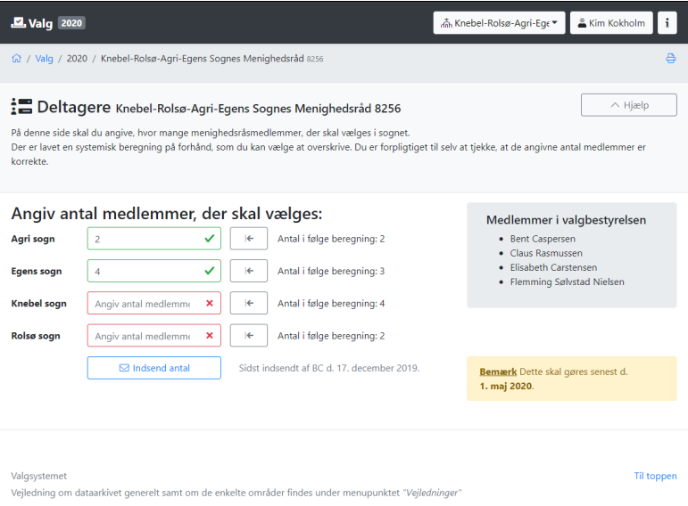
Indtastning af antal menighedsrådsmedlemmer i Valgsystemet
Menighedsråd, som administrerer flere sogne, kan ændre det antal, der skal vælges fra hvert sogn.
Navnet på det menighedsråd der skal vælges i sept.
Medlemmer af valgbestyrelsen
Antal kan ændres indtil den 1. maj.
Det fremgår, hvem der har indtastet.

Slide 16
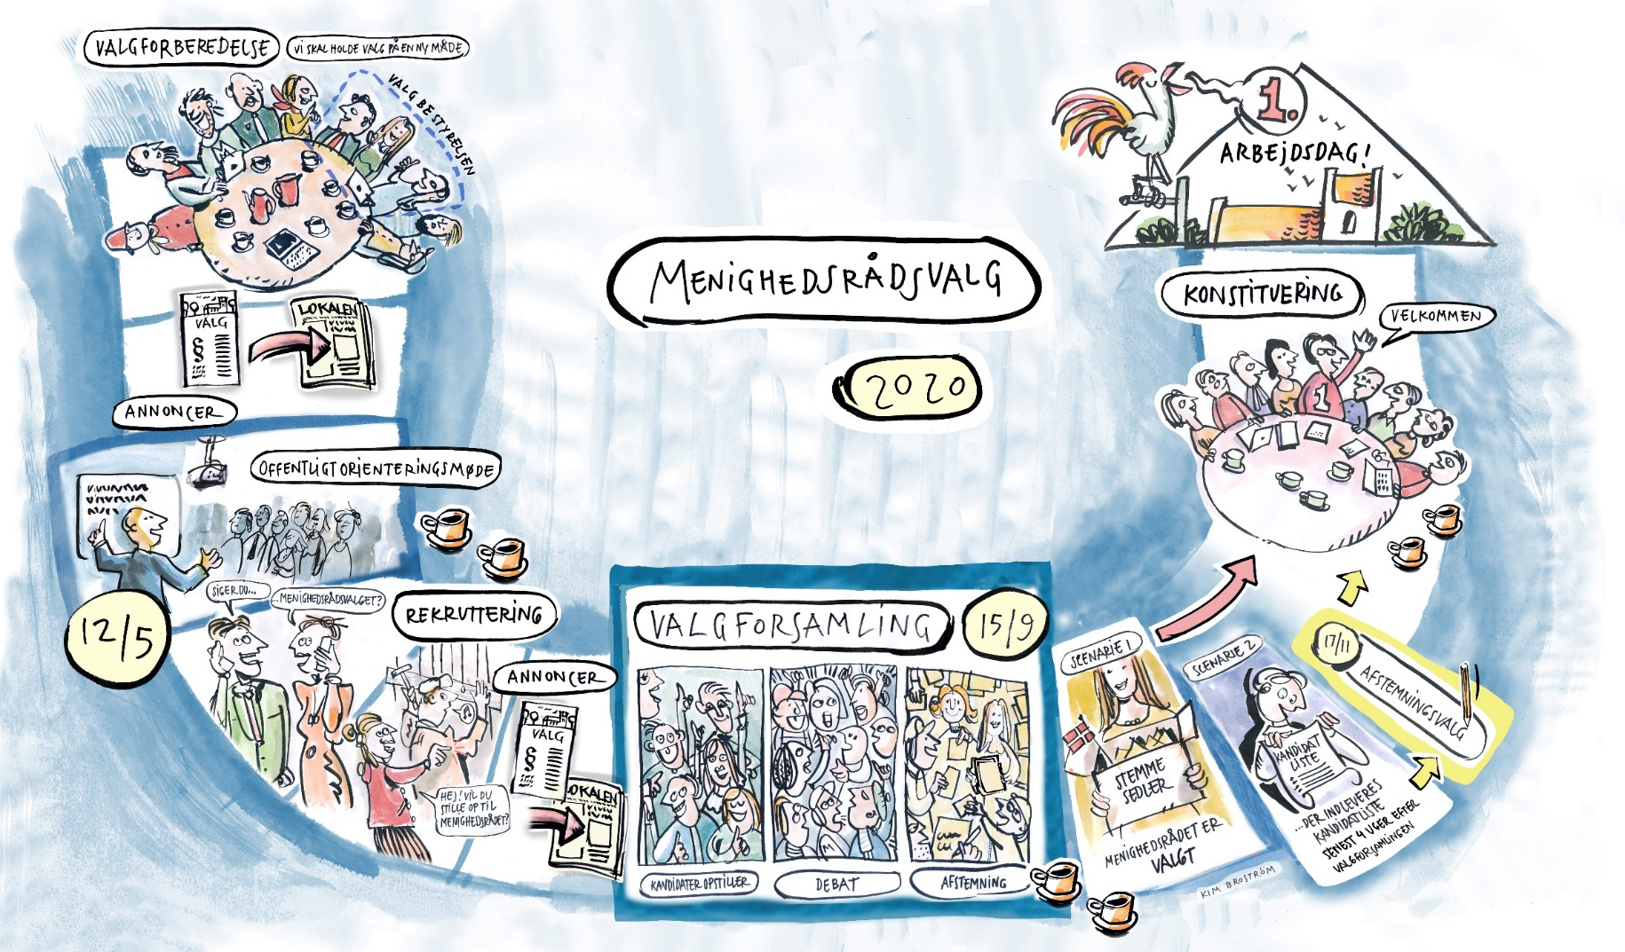
Orienteringsmøde

Slide 17
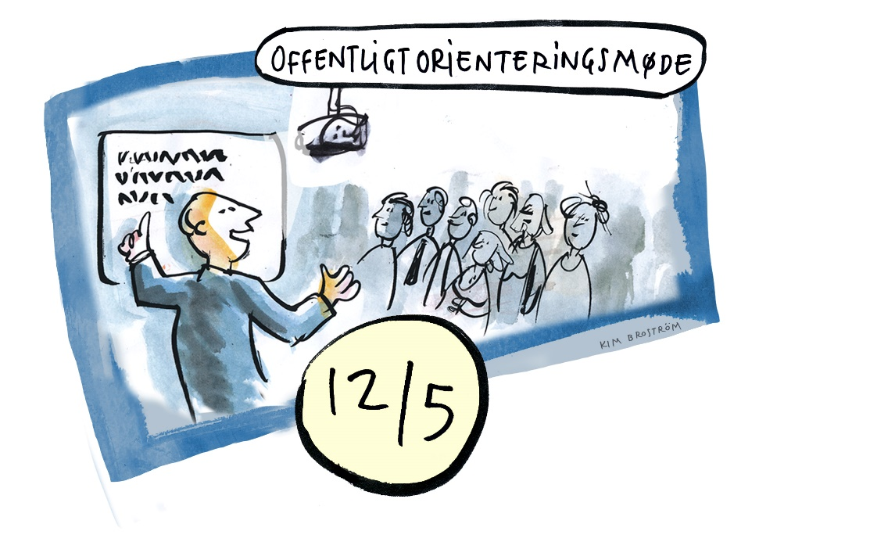
Hvorfor er der orienteringsmøde
Formålet med orienteringsmødet, er at sikre åbenhed og skabe interesse om den lokale kirke og menighedsrådsvalget
Det gøres gennem drøftelse af ideer og ønsker til det kirkelige liv og menighedsrådets prioriteringer.
Orienteringsmødet skal også bruges til generel information om menighedsrådsvalgets afholdelse.
Samtidig bruges mødet til at skabe overblik over hvem, der er interesseret i at stille op eller genopstille.
Med udgangspunkt i orienteringsmødet kan rekrutteringsarbejdet gå i gang.

Slide 18
Orienteringsmøde
Menighedsrådet og valgbestyrelsen skal i samarbejde tilrettelægge og afholde orienteringsmødet
Orienteringsmødet skal afholdes sammen med det årlige menighedsmøde
Orienteringsmødet skal afholdes den 12. maj 2020
I flersognspastorater kan orienteringsmødet afholdes en anden dag i samme uge:
Fra tirsdag den 12. maj til søndag den 17. maj 2020
For fælles menighedsråd skal mødet holdes fælles den 12. maj 2020

Slide 19
Bekendtgørelse af orienteringsmødet
Orienteringsmødet er offentligt, og alle interesserede har adgang til at deltage i mødet
Orienteringsmødet skal bekendtgøres senest 3 uger før mødet dvs. senest tirsdag den 21. april 2020
Bekendtgørelsen skal indeholde:
Tid og sted for orienteringsmødet
For at synliggøre mødet over for flest mulige, skal bekendtgørelsen som minimum finde sted:
Ved gudstjenester
På sognets hjemmeside
I de stedlige dagblade eller lokalaviser

Slide 20
Forberedelse af orienteringsmødet
Bekendtgørelse:
På valgportalen kommer der skabeloner til den lovpligtige annonce
Overvej om I vil lave fælles annoncering med nabosognene
På Den Digitale Arbejdsplads kommer der
En PowerPoint præsentation med gennemgang af valgregler, som I kan benytte på orienteringsmødet
Talepapir til bekendtgørelse af orienteringsmødet ved gudstjenester til præsten
Mødet ledes af dirigent, som vælges af mødedeltagerne – overvej en kandidat i forvejen

Slide 21
Orienteringsmøde – fast dagsorden
Velkomst ved menighedsrådets formand
Valg af dirigent
Orientering om arbejdet i den forløbne funktionsperiode og orientering om det kommende menighedsråds opgaver
Visioner, ønsker og ideer til det kommende menighedsråd. Oplæg ved menighedsrådet og debat
Redegørelse for det seneste års regnskab samt det kommende års budget
Orientering om datoer og regler for opstilling og valgforsamling, samt orientering om muligheden for at udløse afstemningsvalg
Oplysning om antallet af kandidater, der skal vælges til menighedsrådet
Afklaring af, hvem der eventuelt er interesseret i at opstille som kandidater og stedfortrædere på valgforsamlingen i september

Slide 22
Orienteringsmøde
Skab interesse for mødet
Brug materialet fra Valgportalen til at gøre borgere i jeres sogn opmærksomme på orienteringsmødet
Hæng plakater op i Brugsen, i forsamlingshuset osv.
Tal med jeres venner, mennesker I møder osv.
Inddragelse af mødedeltagere
Overvej hvad I kan gøre for at deltagerne føler sig inddraget
Hvordan kan I aktivere mødedeltagerne?

Slide 23
Rekruttering

Slide 24
Rekruttering
For mange menighedsråd, kan det være svært at finde nye medlemmer til menighedsrådet
Før valgforsamling kan det derfor være en god idé at arbejde aktivt med at rekruttere nye medlemmer
Orienteringsmødet har muligvis givet et overblik over, hvor stor interessen er for at stille op som kandidat til menighedsrådet
I kan i menighedsrådet arbejde aktivt med rekruttering af nye medlemmer

Slide 25
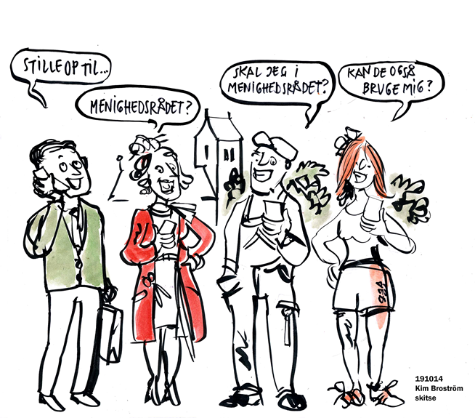
Rekruttering
Rekruttering handler både om at tiltrække og finde nye kandidater til jeres menighedsråd
I kan stille 3 spørgsmål i jeres menighedsråd:
Kommer vi til at mangle kompetencer?
Stopper jeres kasserer? Mangler I nogen, der har styr på sociale medier?
Skal vi have nye kræfter til nye opgaver?
Har I andre opgaver, ud over de faste, I gerne vil fokusere på? Måske der findes kandidater, der kan styrke dette
Hvem er ikke repræsenteret i menighedsrådet?
Det er en stor, styrke hvis medlemmerne i menighedsrådet, har forskellige baggrunde og bevæggrunde for at stille op

Slide 26
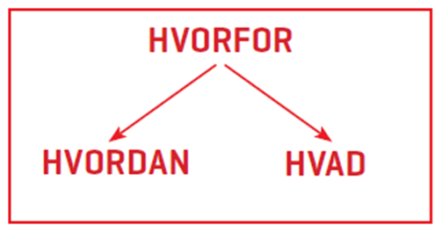
Rekruttering – fortæl historier og få flere med
At bruge fortællinger som et redskab til at få flere kandidater, kan være effektivt, hvis det bruges på den rigtige måde
I skal stille jer selv 3 spørgsmål:
Hvorfor er I aktive i menighedsrådet?
Hvordan arbejder I?
Hvad laver I konkret?
Ved at svare på dem, kan I aktivt bruge fortællingen som et redskab til rekruttering

Slide 27
Rekruttering – fortæl historier og få flere med
Først spørger I jer selv, hvorfor I er sat i verden og hvorfor jeres arbejde er vigtigt
På den måde kan I også få andre til at synes, at det er vigtigt
Dernæst spørger I jer selv, hvordan I lever op til jeres formål og vision som menighedsråd
Til sidst: Hvad laver I konkret i menighedsrådet?

Slide 28
Fortæl historier og få flere med
”Hvorfor” tages ofte for givet:
”Selvfølgelig ved folk, hvorfor det er vigtigt at have et aktivt menighedsråd”
Arbejd derfor målrettet med at skabe et fælles svar på, hvorfor menighedsrådsarbejdet er vigtigt

Slide 29
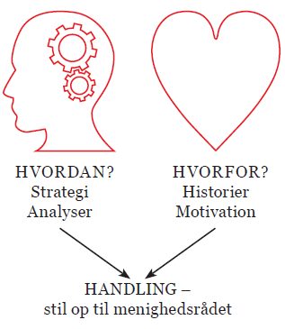
Fortæl historier og få flere med
Hvad kan man gøre, for at tale mere om ”hvorfor”?
I kan fortælle flere historier
Som menneske forstår vi grundlæggende verden på to forskellige måder

Slide 30
Værdier bliver konkrete gennem historier
Eksempel:
Værdien næstekærlighed bliver for alvor klar for vores indre, når vi tænker på den barmhjertige samaritaner
Værdien bliver virkelig, fordi den kobles til konkrete handlinger og følelser
Overvej gerne selv andre eksempler på værdier, der bliver mere virkelige, når de kobles til handlinger og følelser
– gerne med eksempler fra jeres eget arbejde i menighedsrådet

Slide 31
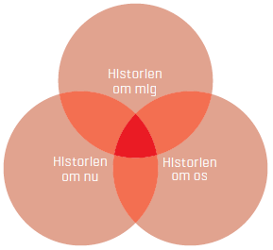
Rekruttering – fortæl historier og få flere med
Hvor begynder man, når man skal fortælle en historie om menighedsrådet?
Historien består af tre kerneelementer:
Historien om mig
Historien om os
Historien om nu:
En historie om nu, skal altid indeholde en klar opfordring til at handle. ”Vil du/I være med til at ______ ?
Historien hjælper med at forklare, hvorfor jeres menighedsråd er her

Slide 32
Øvelse
Hvad er historien om ”nu” i jeres sogn?
Tal sammen to og to
Spørgsmål:
Hvad er jeres menighedsråds udfordringer og muligheder?
Hvilke projekter ligger på jeres bord, som bare skal lykkes?
Hvorfor er der grundlæggende brug for opbakning til menighedsrådet i jeres sogn?

Slide 33
Rekruttering - motivation
Efter I har fortalt om historien om mig, os og nu, kan I bruge det aktivt, når I skal tage kontakt til potentielle nye kandidater.
Alle der er frivillige har et motiv for at være det - det gælder også frivillige i et menighedsråd
Hvad kan I tilbyde nye medlemmer?
I kan med fordel forsøge at afdække deres interesser og motivation for at deltage i det kirkelige arbejde
På den måde kan I bedre forklare, hvor menighedsrådsarbejdet kan skabe værdi for den enkelte

Slide 34
Rekruttering
Interesser kan udforskes ved at stille spørgsmål og lytte
Og del gerne ud af egne værdier og interesser
Forbered jer godt, inden I tager kontakt.
Vær forberedt på, at de stiller spørgsmål. Det kan f.eks. være:
Hvad er formålet med arbejdet?
Hvilke konkrete opgaver skal jeg løse?
Hvad får jeg indflydelse på?
Hvor lang tid skal jeg bruge?
Hvad får jeg personligt ud af det?
Med udgangspunkt i deres interesser, kan I svare konkret og meningsfuldt på deres spørgsmål

Slide 35
Rekruttering
6 konkrete tips til rekrutteringen:
Lav en liste over fem personer
Grib telefonen
Lyt og stil spørgsmål frem for at snakke og komme med svar
Lyt til deres bekymringer
Mød folk 1-1
Bryd isen

Slide 36
Rekruttering – når I kommer hjem
Fortæl jeres gode historie videre til de andre menighedsrådsmedlemmer
Foreslå de andre medlemmer at tænke over deres gode historie om at være menighedsrådsmedlem
Find sammen frem til historien om ”os” og ”nu”
På Valgportalen finder I et oplæg, der kan sættes på dagsordenen til jeres næste menighedsrådsmøde
5 spørgsmål, der hjælper jer på vej
Afsæt 30-60 minutter til at besvare spørgsmålene og drøfte mulige kandidater på baggrund af svarene

Slide 37
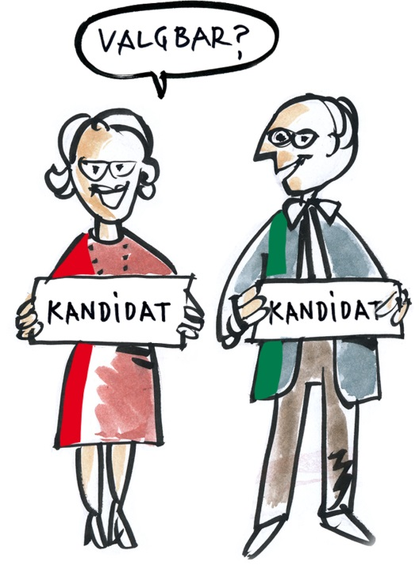
Valgret og valgbarhed
Hvem kan I opfordre til at stille op?
Valgbarhed = at man kan stille op som kandidat til menighedsrådsvalget
Valgret = at man kan stemme til menighedsrådsvalget
Kriterier for valgret
Medlem af folkekirken
Bopæl i sognet
eller have valgt at flytte sine parlamentariske rettigheder til sognet
Fyldt 18 år
Have dansk indfødsret eller har haft fast bopæl i riget uafbrudt i et år forud for valgdagen
Kriterier for valgbarhed:
Enhver, der har valgret – med få undtagelser
Vær opmærksom på præster og kirkens ansatte
Præster, der er ansat i folkekirken er ikke valgbare
Kirkefunktionærer og andre ansatte ved kirken og kirkegården ansat over 8 timer/uge og mere end en måned
Tegning: Kim Broström

Slide 38
Kirkefunktionærer og andre ansatte ved kirken

Slide 39
Særligt om præsters valgret
Sognepræster har kun valgret i den menighedsrådskreds, hvor de er ansat
Hvis en sognepræst er ansat i flere menighedsrådskredse, skal vedkommende inden den 1. september 2020 kl. 16.00 registrere i Den Elektroniske Kirkebog, i hvilken menighedsrådskreds vedkommende ønsker at udøve sin valgret

Slide 40
Sognebåndsløsere
Hvad er en sognebåndsløser?
Et medlem af folkekirken, der slutter sig til sognepræsten for en anden menighed end hvortil medlemmet hører
Sognebåndsløseren skal i forbindelse med sognebåndsløsningen vælge, hvor valgretten ønskes udøvet
Anmodningen om sognebåndsløsningen skal være sognebåndsløserpræsten i hænde senest tirsdag den 1. september klokken 12.00
Registreringen skal være foretaget senest samme dag klokken 16.00

Slide 41
Særligt om indenpastoratsflyttere og flersognspastorater
Et flersognspastorat er et pastorat, der består af to eller flere sogne
I et flersognspastorat gælder særlige regler hvis:
Et medlem flytter fra en menighedsrådskreds til en anden i samme pastorat (indenpastoratsflytter)
Der oprettes et nyt flersognspastorat
Der sker ændringer i et eksisterende flersognspastorat
Et medlem flytter til et flersognspastorat

Slide 42
Indenpastoratsflytter

Slide 43
Ændringer eller oprettelse af nyt flersognspastorat

Slide 44
Flytning til et flersognspastorat

Slide 45
Særligt om indenpastoratsflyttere og flersognspastorater
Frister for flytning af valgret og valgbarhed
Flytningen af valgret og valgbarhed meddeles til én af sognepræsterne for det sogn, hvor valgretten ønsker udøvet senest 4 uger efter:
At flytningen er anmeldt til folkeregisteret
At pastoratet er oprettet
At pastoratet er ændret
Meddelelsen skal være skriftlig og indeholde oplysninger om medlemmets:
Navn
Personnummer
Hidtidige adresse
Nuværende adresse
Meddelelsen kan sendes pr. brev eller som ”Sikker henvendelse” via jeres sogns hjemmeside på www.sogn.dk.

Slide 46
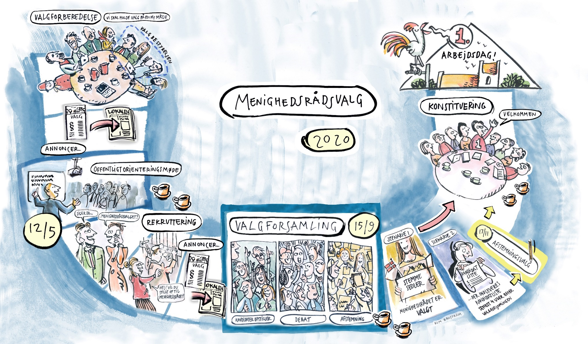
Valgforsamling

Slide 47
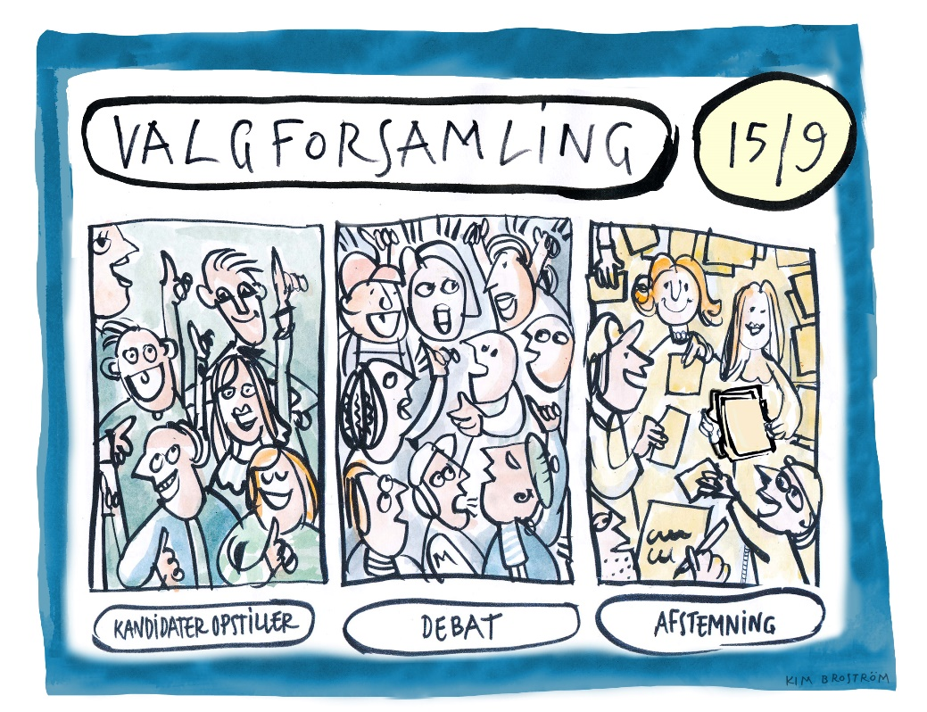
Valgforsamling
Valgforsamlingen afholdes den 15. september 2020 i hele landet
Valgforsamlingen er offentligt tilgængelig
Alle interesserede er velkomne
Kun medlemmer af folkekirken med valgret i det pågældende sogn har tale- og stemmeret
Valgbestyrelsen forbereder og afholder valgforsamlingen

Slide 48
Valgforsamling - flersognspastorater og fælles menighedsråd
I flersognspastorater kan valgbestyrelsen vælge at afholde valgforsamlingen en anden dag i samme uge
fra tirsdag den 15. september til søndag den 20. september 2020
I fælles menighedsråd kan valgbestyrelsen beslutte, at valgforsamlingen afholdes fælles for sognene den 15. september
Opstilling af kandidater, stedfortrædere og afstemning skal ske separat for det enkelte sogn

Slide 49
Bekendtgørelse af valgforsamlingen
Valgbestyrelsen skal senest den 18. august 2020 bekendtgøre, at der skal afholdes valgforsamling.
På valgportalen kan I finde skabeloner til en annonce med lovpligtigt indhold
For at synliggøre mødet overfor så bred en kreds af interesserede mødedeltagere, skal tid og sted som minimum bekendtgøres:
Ved gudstjenester
På sognets hjemmeside
I de stedlige dagblade eller lokalaviser
Enten i trykte eller elektroniske udgaver

Slide 50
Valgforsamling - valglisten
Valgbestyrelsen modtager en valgliste over de stemmeberettigede fra Valgsystemet senest den 8. september 2020
Valglisten leveres på menighedsrådets side på Den Digitale Arbejdsplads
Valglisten kan bruges på 3 måder:
Udskrevet – ét eksemplar er nok
Elektronisk/PDF (uden adgang til internet) – to eksemplarer
Online i Valgsystemet (med adgang til internet) – to eksemplarer
Valgbestyrelsen skal berigtige valglisten frem til valgforsamlingen

Slide 51
Kontrol af mødedeltagernes valgret
Inden valgforsamlingen begynder, skal valgbestyrelsen sørge for, at de mødedeltagere, der har valgret, markeres i den elektroniske valgliste eller afkrydses på en udskrevet valgliste
Når valgretten er kontrolleret, udleverer valgbestyrelsen stemmesedler til den pågældende
Under hele valgforsamlingen, skal valgbestyrelsen sikre, at det kun er personer, der er afkrydset på valglisten, der afgiver stemme ved afstemningerne

Slide 52
Valgforsamling - forløb
Valgforsamlingens forløb:
Opstilling af kandidater
Debat mellem kandidater og deltagere
Skriftlig, hemmelig afstemning

Slide 53
Fast dagsorden på valgforsamlingen
Velkomst ved formanden for valgbestyrelsen.
Valg af dirigent.
Formanden for menighedsrådet beskriver menighedsrådets opgaver, kompetencer og hidtidige arbejde.
Opstilling af kandidater til menighedsrådet.
Kandidaternes egen præsentation.
Debat og mulighed for spørgsmål til kandidaterne.
Gennemgang af afstemningsreglerne ved valgbestyrelsen.
Skriftlig og hemmelig afstemning.
Optælling af stemmer og annoncering af afstemningsresultatet ved valgbestyrelsen.
Valg af stedfortrædere efter samme procedure.
Valgbestyrelsen orienterer om resultatet af valgforsamlingen samt om mulighed for afstemningsvalg og fristen for at indlevere en kandidatliste.
Eventuelt.

Slide 54
Valgforsamling
Valgforsamlingen indledes med, at der vælges en dirigent
Dirigenten må ikke være medlem af valgbestyrelsen
Dirigenten leder valgforsamlingen
Dirigenten er sammen med valgbestyrelsen ansvarlig for afviklingen af afstemningerne

Slide 55
Opstilling af kandidater
Dirigenten spørger forsamlingen, om der er forslag til kandidater, der ønskes opstillet
Dirigenten noterer kandidaternes navne
Der er ikke krav om stillere, for at en person kan opstille som kandidat på valgforsamlingen
Valgbestyrelsen skal sikre, at der ydes den nødvendige hjælp til personer, der har behov for hjælp til opstilling

Slide 56
Præsentation og debat
Kandidaternes egen præsentation
Inden afstemning får kandidaterne mulighed for at præsentere sig selv og redegøre for, hvorfor de ønsker at blive medlem af menighedsrådet
Præsentationen gælder både for personer, der genopstiller og personer, der stiller op for første gang
Debat og mulighed for spørgsmål til kandidaterne
Efter præsentationerne har mødedeltagerne mulighed for at stille spørgsmål og indgå i en debat med kandidaterne
Kandidaterne kan også stille spørgsmål til hinanden

Slide 57
Valgforsamling
Skab engagement på valgforsamlingen
Stil de gode spørgsmål til kandidaterne – f.eks.:
Hvorfor har du valgt at stille op?
Hvordan kan du gøre en forskel her i sognet?
Indbyd de fremmødte til at deltage i diskussionen og debatten

Slide 58
Kontrol af de opstillede kandidater
Før afstemningen skal valgbestyrelsen sikre, at de opstillede er optaget på valglisten
Kandidater skal afgive skriftlig samtykke i opstillingen på en blanket fra Valgsystemet
Samtykke kan også ligge i form af en fuldmagt fra den pågældende kandidat – denne afleveres til valgbestyrelsen
Fuldmagten skal være udfyldt på en blanket godkendt af Kirkeministeriet
Valgbestyrelsen skal ved kontrollen være opmærksom på præster og kirkefunktionærer, der ikke er valgbare
Hvis en kandidat ikke opfylder valgbarhedsbetingelserne meddeles valgbestyrelsens formand dette forud for afstemningen. Kandidaten slettes fra listen over de opstillede kandidater

Slide 59
Orientering om afstemningsregler
Valgbestyrelsen gennemgår reglerne:
Afstemningen er skriftlig og hemmelig
Hver stemmeberettiget kan stemme på op til det antal kandidater, der svarer til halvdelen af sognets pladser i menighedsrådet
Eksempel 1: Menighedsrådet/sognet har 8 valgte medlemmer. Hver stemmeberettiget kan stemme på 4 kandidater
Eksempel 2: Menighedsrådet/sognet har 11 valgte medlemmer. Hver stemmeberettiget kan stemme på 6 kandidater
Man kan ikke afgive mere end én stemme på hver kandidat
Der kan afgives blanke stemmer

Slide 60
Stemmesedler
Valgbestyrelsen er ansvarlig for stemmesedler til valgforsamlingen:
Uigennemsigtigt papir med et særkende
Uddeles sammen med skriveredskaber
Valgbestyrelsen skal sikre, at der er forskellige stemmesedler til valg af kandidater, valg af stedfortrædere og til en eventuel yderligere afstemningsrunde
Ved flere sogne i et fælles menighedsråd, skal afstemningerne kunne holdes adskilt for hvert sogn

Slide 61
Afstemning
Skriftlig, hemmelig afstemning
Mødedeltagerne afgiver deres stemme på den uddelte stemmeseddel
Valgbestyrelsen indsamler og tæller stemmerne
Hvis der er tvivl om en stemmeseddels gyldighed, afgøres det af valgbestyrelsen. En stemmeseddel er ugyldig når:
Det på baggrund af stemmesedlens udseende kan antages, at den ikke er udleveret og udfyldt på valgstedet,
Det ikke er sikkert hvilke(n) kandidat(er) vælgeren har villet stemme på,
Når der er skrevet, tegnet eller der på anden måde er et særpræg på stemmesedlen,
Når stemmesedlen er revet itu
Valgbestyrelsen skal sikre, at der ydes den nødvendige hjælp til personer, der har behov for hjælp til afstemning

Slide 62
Afstemning ved fuldmagt
Som udgangspunkt udøves valgretten ved personligt fremmøde
Det er muligt at stemme ved fuldmagt, når det kan dokumenteres, at vælgere på grund af lovligt forfald er forhindret i at deltage
Det gælder kun i helt særlige tilfælde f.eks. hvis en vælger er: Indlagt på sygehus, indsat i fængsel, bor på plejehjem eller beskyttet bolig
Valgbestyrelsen beslutter på valgforsamlingen om betingelserne for at stemme ved fuldmagt er opfyldt
Fuldmagten skal være udfyldt på en af Kirkeministeriet godkendt blanket
Valgbestyrelsen udleverer stemmemateriale til fuldmagtshaveren

Slide 63
Optælling af stemmer
Den kandidat, der har fået flest stemmer, er først valgt
Den med næstflest er derefter valgt
Osv. indtil menighedsrådet er fuldtalligt
En kandidat skal have mindst én stemme for at kunne erklæres som valgt.
Ved stemmelighed afgøres rækkefølgen ved lodtrækning

Slide 64
Eksempel på en valgforsamling

Slide 65
Eventuel 2. afstemningsrunde
Hvis der ikke afgives stemmer på tilstrækkeligt mange kandidater til at danne et fuldtalligt menighedsråd, gennemføres endnu en afstemningsrunde
De kandidater der blev valgt ved første afstemningsrunde er valgt til menighedsrådet
Hvis anden runde ikke fører til et fuldtalligt menighedsråd indkalder valgbestyrelsen til en ekstraordinær valgforsamling

Slide 66
Valg af stedfortrædere
Efter valg af kandidater til menighedsrådet, vælges stedfortrædere
Stedfortrædere vælges efter samme måde som kandidaterne
Der kan både stemmes på de personer, der ikke er valgt ind i menighedsrådet og på personer, der kun ønsker at være stedfortrædere

Slide 67
Ekstraordinær valgforsamling
Der skal afholdes ekstraordinær valgforsamling, hvis ikke menighedsrådet bliver fuldtalligt til valgforsamlingen
Der skal indkaldes til den ekstraordinære valgforsamling senest en uge efter den ordinære valgforsamling dvs. senest den 22. september 2020
Den ekstraordinære valgforsamling skal afholdes den 6. oktober 2020
I flersognspastorater kan den afholdes i perioden 6. oktober til 11. oktober
Afholdes som den ordinære valgforsamling, inklusiv bekendtgørelse
Der foretages udelukkende udfyldningsvalg

Slide 68
Valgforsamling - tjekliste
Find et egnet lokale
Medbring dagsorden
Overvej en mulig dirigent
Sørg for stemmesedler med kendetegn og eventuelt i forskellige farver samt skriveredskaber
Sørg for at der en tavle eller projektor til at vise afstemningsresultater
Medbring valglisten eventuelt elektronisk samt i PDF som reserve
Medbring beslutningsprotokolblanket eller eventuelt elektronisk adgang til Valgsystemet
Blanket til samtykkeerklæring
Eventuelt redskaber til lodtrækning

Slide 69
Efter afstemningen
Efter afstemning skal valgbestyrelsen på valgforsamlingen:
Bekendtgøre resultatet af valgforsamlingen
Orienterer om muligheden for at udløse afstemningsvalg
Valgbestyrelsen udskriver blanketten med det indtastede resultatet som herefter underskrives af dirigent og valgbestyrelsen
Valgbestyrelsen indtaster resultatet af valgforsamlingen i Valgsystemet senest den 22. september 2020
Hvis stiftet skal stå for indtastningen, skal de have besked senest den 1. september 2020
Blanketten gemmes i menighedsrådets beslutningsprotokol og sendes via Valgsystemet til stiftet senest den 17. september 2020

Slide 70
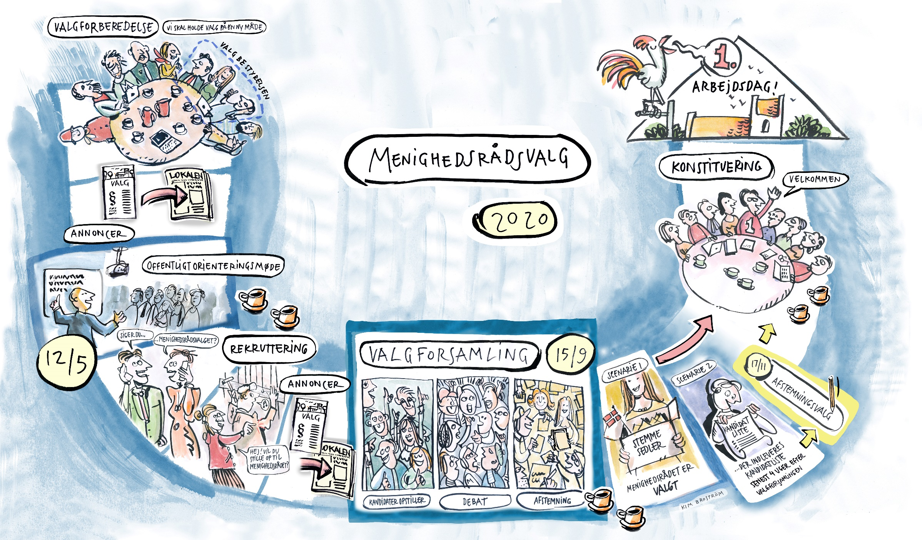

Slide 71
Offentliggørelse af resultatet
Resultatet skal offentliggøres i en lovpligtig annonce:
Hurtigst muligt og senest én uge efter valgforsamlingen,
dvs. senest den 22. september 2020
Offentliggørelsen skal sikre at så mange som muligt bliver bekendt med, hvem der er valgt til menighedsrådet
Offentliggørelsen skal som minimum ske:
Ved førstkommende gudstjeneste
På sognets hjemmeside
I de stedlige dagblade eller lokalaviser (enten i trykte eller elektroniske udgaver)

Slide 72
Offentliggørelse af resultatet
Offentliggørelsen skal indeholde en orientering om muligheden for at udløse afstemningsvalg
Der kan indgives en kandidatliste dagen efter fra kl. 00.01 og senest fire uger efter valgforsamlingen dvs. senest den 13. oktober 2020 kl. 23.59
Af bekendtgørelsen skal det fremgå:
Hvor mange medlemmer, der skal vælges
Hvor mange stillere, der skal underskrive kandidatlisten (samme antal, som antal menighedsrådsmedlemmer, der skal vælges i sognet)
Menighedsrådets funktionsperiode
Hvor kandidatlisten kan afleveres (to bemyndigede heraf en med bopæl i sognet)
Hvornår kandidatlisten kan afleveres (mulighed for træffetider)
Kandidatlisten skal udarbejdes på en af Kirkeministeriet godkendt formular

Slide 73
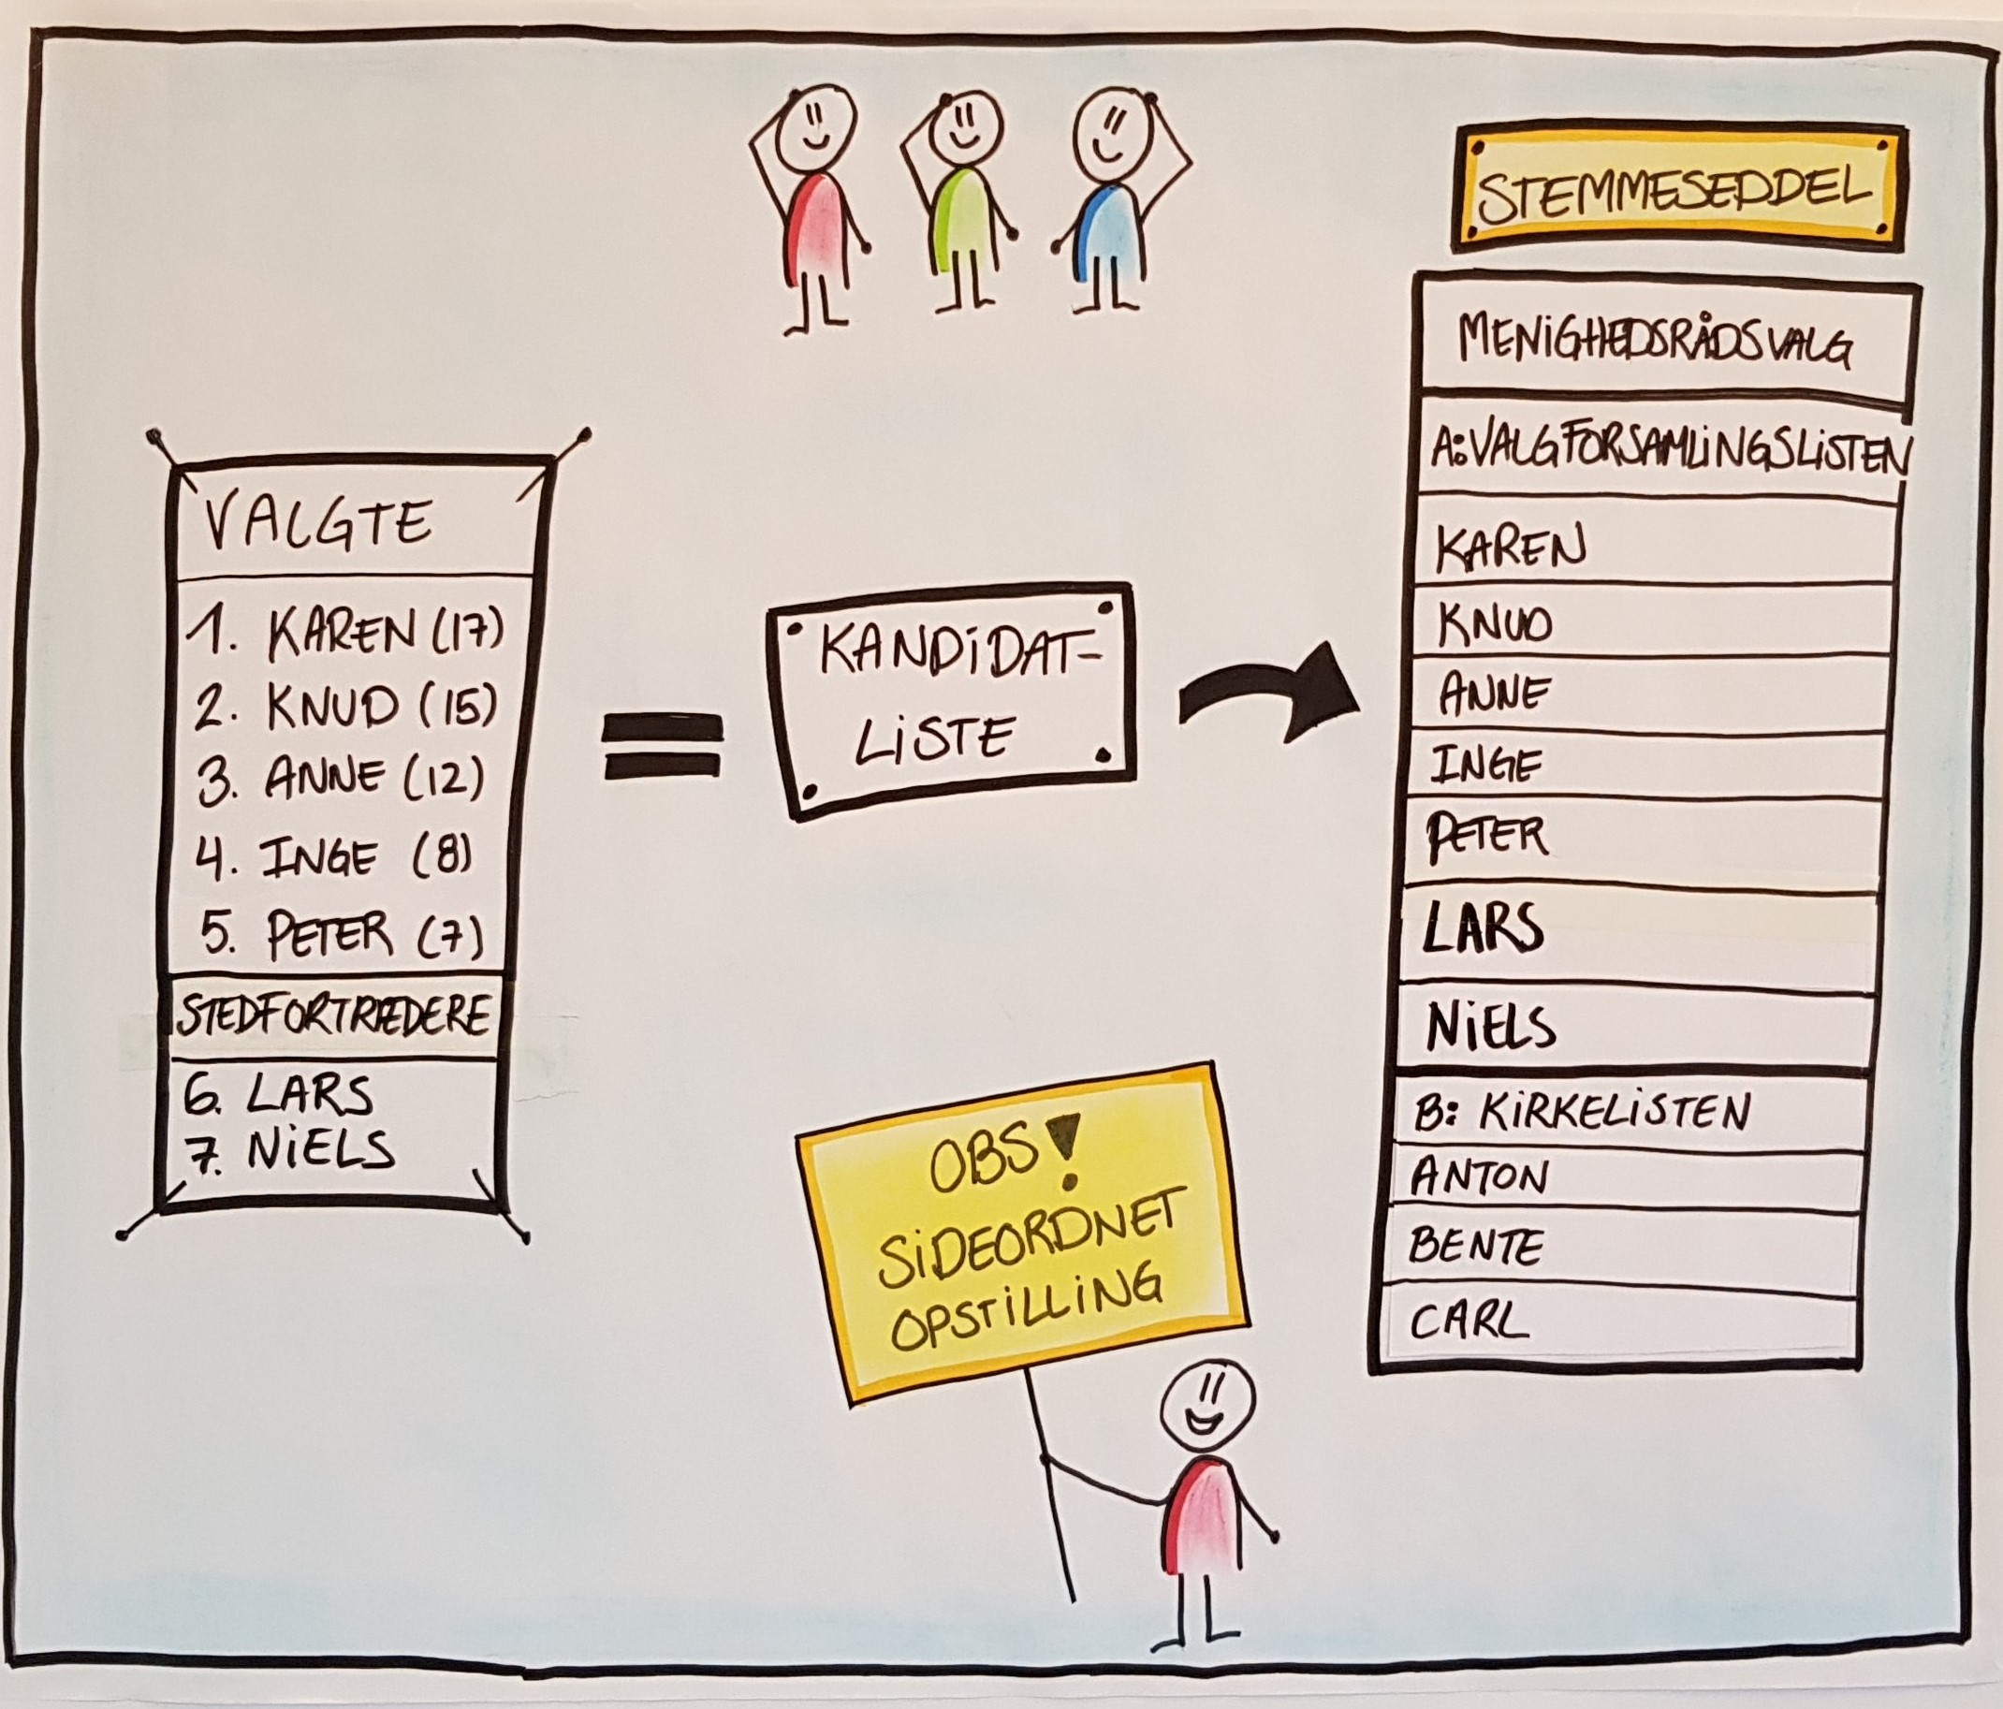
I tilfælde af afstemningsvalg

Slide 74
Skab interesse for valgforsamlingen i sognet
Start i god tid
Brug materialet fra valgportalen til at annoncere og informere om valgforsamlingen
Brug den gode historie og fortæl folk i lokalområdet, at de kan få direkte indflydelse ved at deltage

Slide 75
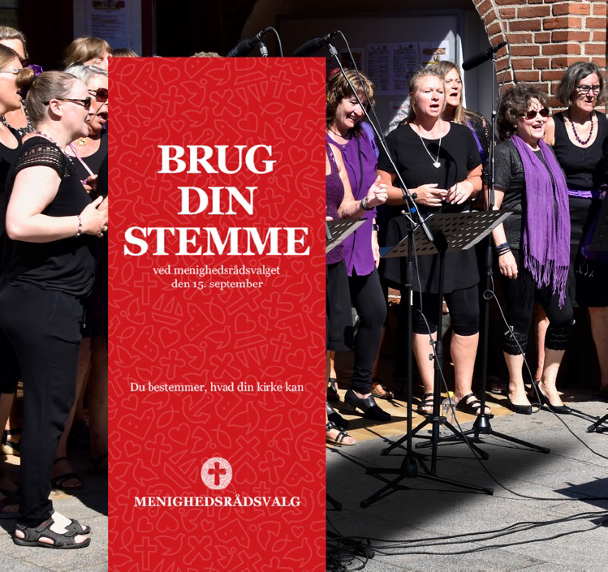
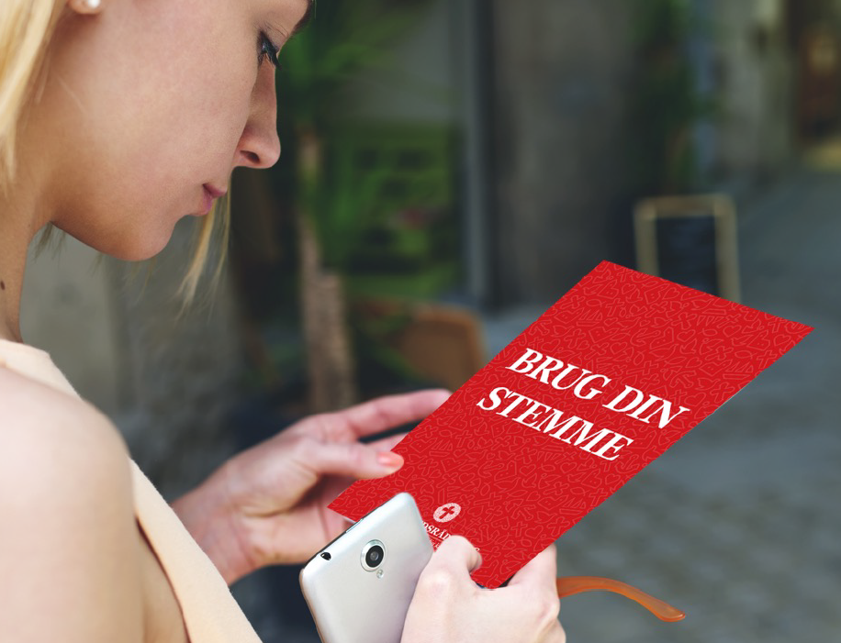
National kampagne - Brug din stemme
I foråret kommer der en national kampagne, der sætter fokus på menighedsrådsvalget

Slide 77
Konstituering
Når menighedsrådet er valgt, skal det konstitueres
Det er den først valgte, der indkalder til det konstituerende møde
Mødet skal være afholdt, inden menighedsrådets funktionsperiode begynder den første søndag i advent den 29. november 2020
Resultatet indtastes i Valgsystemet senest ved udgangen af december 2020
Resultatet bekendtgøres

Slide 78
Klager over valgbestyrelsen og valget
Eventuelle klager over valget skal indgives til biskoppen senest den 24. november 2020

Slide 79
Kassation af valgmaterialer
Efter valgforsamlingen skal valgbestyrelsen aflevere alt valgmateriale til menighedsrådet:
Ugyldige, ombyttede og ikke udleverede stemmesedler
Senest ved udgangen af november skal stiftsadministrationen markere i Valgsystemet, om der er modtaget klager over valget
Hvis der ikke er modtaget klager:
Senest den 15. december skal menighedsrådet:
Makulere alt fysisk valgmateriale - valglister, valgkort, stemmesedler m.v.
Slette alt elektronisk valgmateriale – PDF-filer osv.
Senest den 15. december skal Folkekirkens It:
Slette valglister fra Valgsystemet
Hvis der er modtaget klager:
Makulering og sletning må ikke foretages før valgklagen er endeligt afgjort

Slide 80
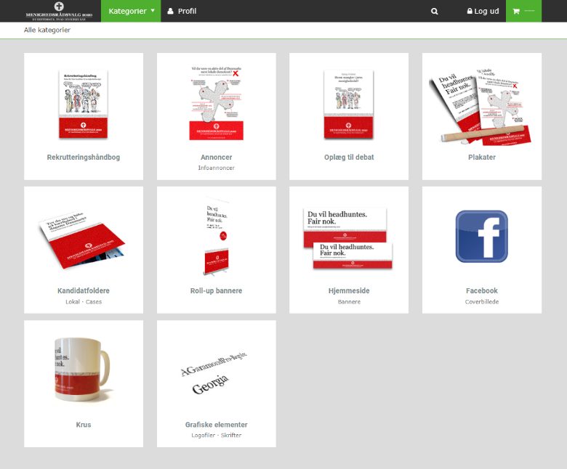
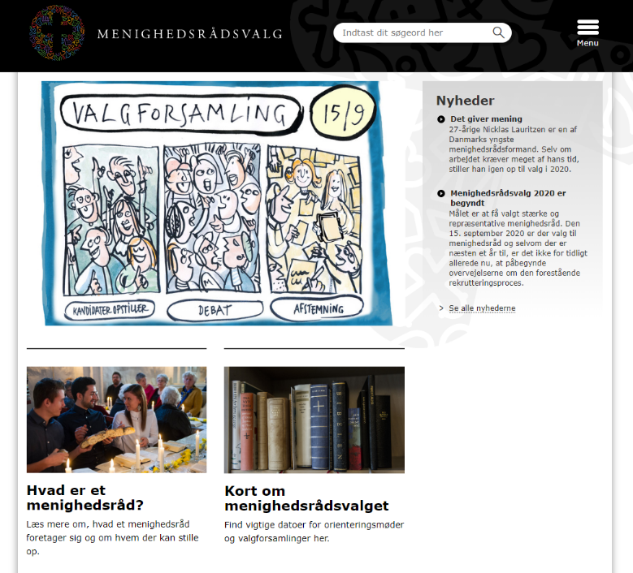
Find mere information
Rekrutterings- og annoncemateriale:
Valgportalen: www.valgportalen.menighedsraad.dk
Oplysninger til kandidater:
www.menighedsraadsvalg.dk
Valgvejledning 2020 med valgregler og ofte stillede spørgsmål:
Den Digitale Arbejdsplads
Valgsystemet:
Den Digitale Arbejdsplads

Slide 81
Hvis du vil lære mere…
Klik ind på godtfrastart.dk
Her kan I lære om:
Valgforsamlingsforløbet
Afstemningsvalg
Tilgængelig i løbet af foråret

Slide 82
Har du spørgsmål?
Kontakt Landsforeningen af Menighedsråd:
valg@menighedsraad.dk
Telefon 87 32 21 33
Mandag til torsdag kl. 10.00-15.30
Fredag kl. 10.00-13.00
Kirkeministeriet:
km@km.dk
Telefon 33 92 33 90
Spørgsmål til Valgsystemet – Folkekirkens It
Telefon: 70 20 25 35

Slide 83
Hvorfor er menighedsrådsarbejdet vigtigt?
På vejen hjem, kan du overveje:
Hvorfor gik du ind i menighedsrådsarbejdet?
Hvad motiverer dig?
Hvilke værdier er du drevet af?
Brug historien når du taler med andre om menighedsrådsarbejdet
Det kan motivere andre til at møde op på valgforsamlingen eller stille op som kandidat

Slide 84
Notater
___________________________________________________________________________________
___________________________________________________________________________________
___________________________________________________________________________________
___________________________________________________________________________________
___________________________________________________________________________________
___________________________________________________________________________________
___________________________________________________________________________________

Slide 85
Notater
___________________________________________________________________________________
___________________________________________________________________________________
___________________________________________________________________________________
___________________________________________________________________________________
___________________________________________________________________________________
___________________________________________________________________________________
___________________________________________________________________________________

Slide 86
Notater
___________________________________________________________________________________
___________________________________________________________________________________
___________________________________________________________________________________
___________________________________________________________________________________
___________________________________________________________________________________
___________________________________________________________________________________
___________________________________________________________________________________

